Slide 1

Análisis de los parámetros de aprendizaje profundo en simulación de navegación en tráfico
Salvador Salcedo García
Tesis
LGAC: Inteligencia Computacional Aplicada
Director de Tesis: MCC. Juan Antonio Vega Fernández

Slide 2
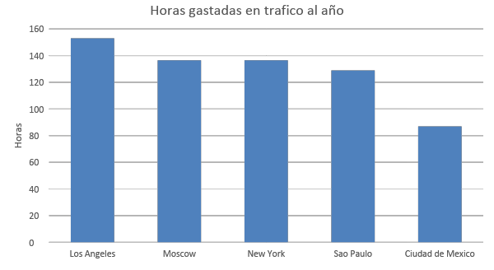
Introducción
‹#›
Tráfico
Las personas gastan hasta 153 horas en el tráfico al año en las ciudades más congestionadas del mundo. [1][2][3]

Slide 3
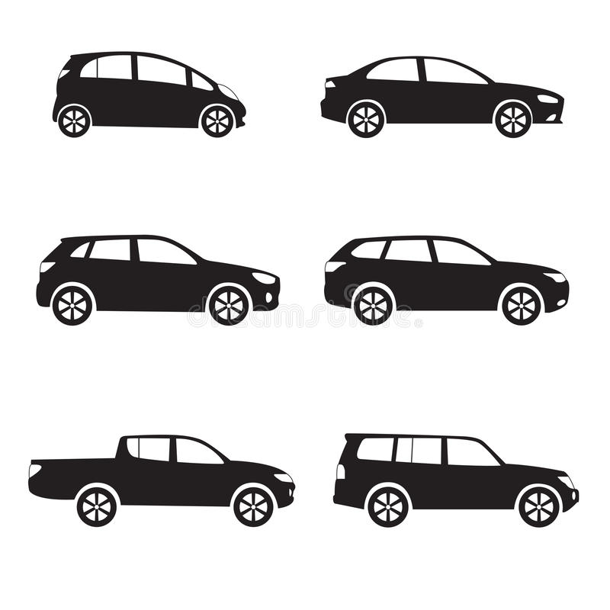
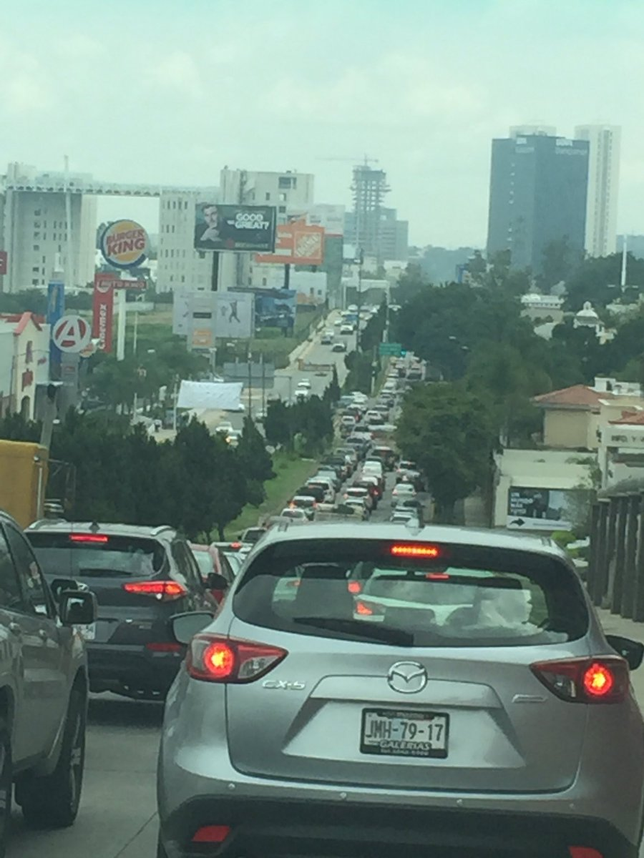

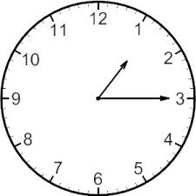
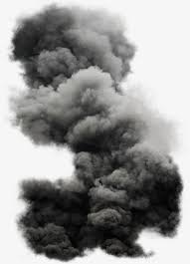
Introducción
‹#›
Problemas asociados al tráfico

Slide 4


Descripción del Problema
‹#›
Optimizando la tarea del tráfico

Slide 5
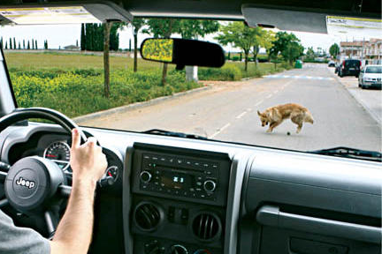
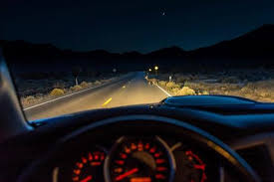
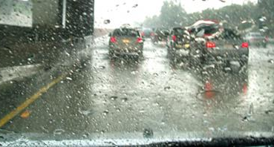
Descripción del Problema
‹#›
Automatizando la Navegación en tráfico
Un agente autónomo se enfrentará. a un entorno cambiante, situaciones imprevistas y entrada variable.
Fig. 2 – Entorno y situaciones durante la conducción, objetos en la vía (izquierda) variación de luz natural(centro), clima (derecha).

Slide 6


Preguntas de investigación
‹#›
﻿¿La percepción que tiene el agente del entorno afecta de manera significativa el desempeño del agente?
¿Una geometría particular de red genera un mayor rendimiento en el agente?
¿La dimensión de la memoria es un factor determinante en el rendimiento del agente?
¿Múltiples agentes simultáneos contribuyen a un mejor rendimiento de cada agente individual?

Slide 7
Objetivos General
‹#›
Obtener el mejor desempeño interpretado como velocidad en un ambiente de simulación para la navegación de un vehículo en condiciones de tráfico, con una red entrenada por aprendizaje por refuerzo con un conocimiento del entorno limitado.

Slide 8
Objetivos específicos
‹#›
Definir estructuras de entrada para dar al agente información específica del entorno.
Proponer topologías de redes siguiendo las geometrías cuadradas y triangulares como estructura de capas de neuronas.
Definir el experimento para verificar el rendimiento del agente con diferentes tamaños de memoria
Establecer experimento para verificar el desempeño individual de cada agente, usando diferentes cantidades de agentes simultáneos.

Slide 9
Hipótesis
‹#›
Administrar una característica del entorno al agente, mejora su desempeño.
Seguir un patrón geométrico en la topología de red como cuadrado o triangular, contribuyen en un aumento del desempeño del agente.
Ampliar la dimensión de la memoria o la librería de experiencias mejora el desempeño del agente.
A mayor número de agentes independientes de manera simultánea durante el entrenamiento, se mejora el desempeño de cada agente individualmente.

Slide 10
Delimitación
‹#›
Delimitación de la investigación
Esta investiga los parámetros: gamma, tamaño de memoria, número de agentes simultáneos, geometría en topología y tipo de entrada.
Investigación sobre parámetros de entrada óptimos teóricos.
No contempla implementación real, sensores, sistema, etc.
Ni costos de implementación.

Slide 11

Marco Teórico
‹#›
Inteligencia Artificial [14,15,16].
Notes:
Machine learning (ML) is a scientific discipline that concerns developing learning capabilities in computer systems. Machine learning is one of central areas of Artificial Intelligence (AI). It is an interdisciplinary area that combines results fromstatistics, logic, robotics, computer science, computational intelligence, pattern recognition, data mining, cognitive science, and more.

Slide 12
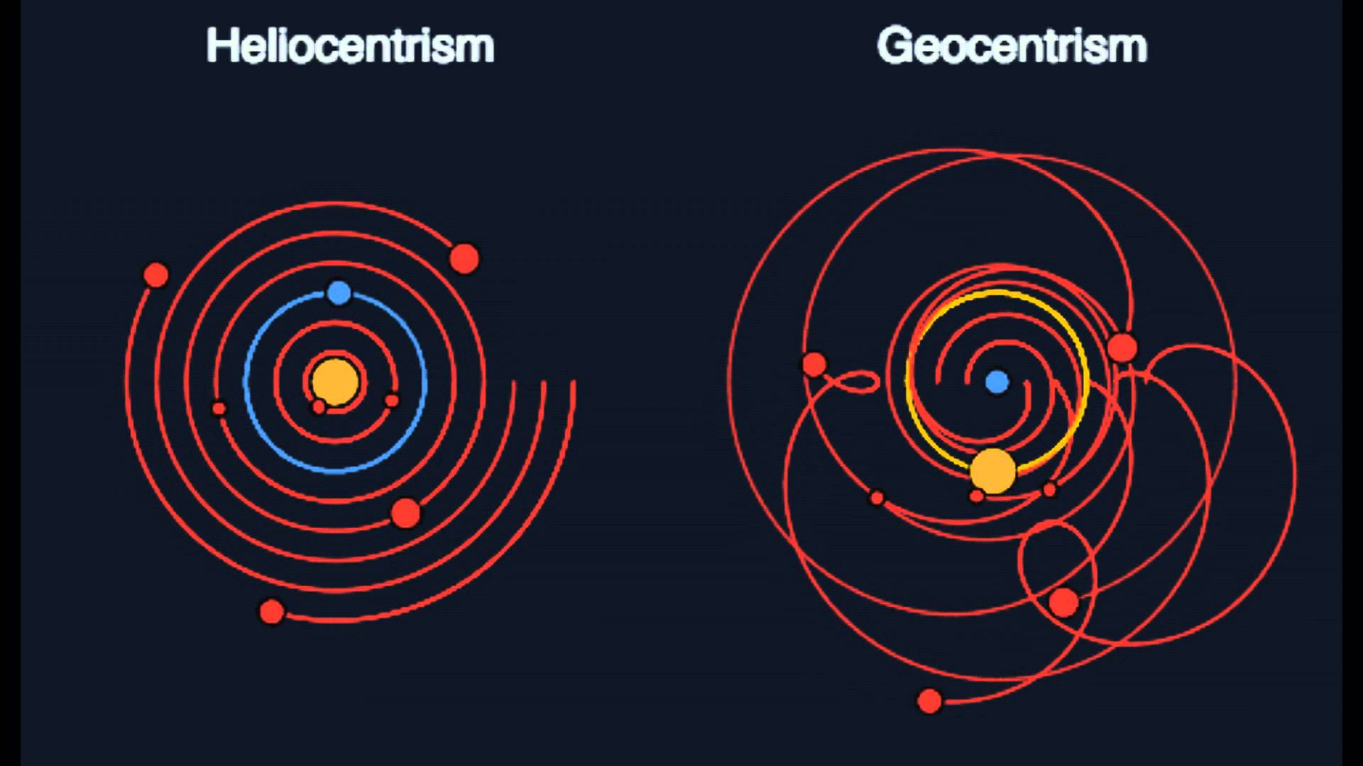
Marco Teórico
‹#›
Representational Learning
Conocer la estructura interna de los datos, para simplificar el espacio problema[13].

Slide 13
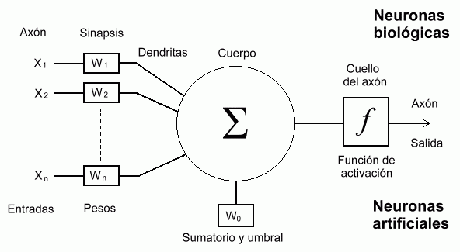
Marco Teórico
‹#›
Redes neuronales
Neurona modelada matemáticamente [7].

Slide 14
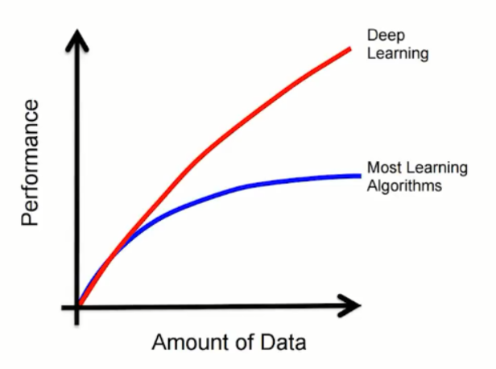

Marco Teórico
‹#›
Deep Learning[18]
Notes:
Características destacables del deep learning, es muy bueno analizando entradas grandes o datos en crudo, y su desempeño es mas alto mientras mas cantidad de datos tengamos.

Slide 15
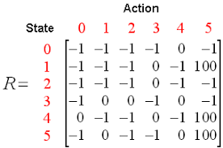
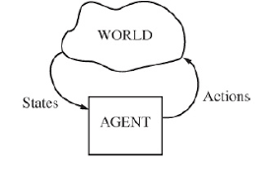
Marco Teórico
‹#›
Q-Learning[18]
Tabla de Q de recompensas

Slide 16
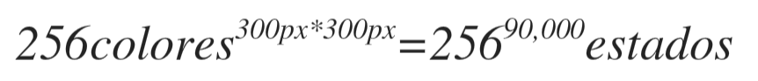
Marco Teórico
‹#›
Q-Learning
Datos “crudos” o sin procesamiento generan tablas Q de recompensa exponenciales.[X]
Ejemplo:

Slide 17
Marco Teórico
‹#›
DQN - Deep Q Learning[18]
Valor Q, Accion 1
Red Profunda:
- Extrae características relevantes de la imagen
- Aproxima el valor Q para cada una de las acciones posibles
Valor Q, Accion 2
Valor Q, Accion N

Slide 18
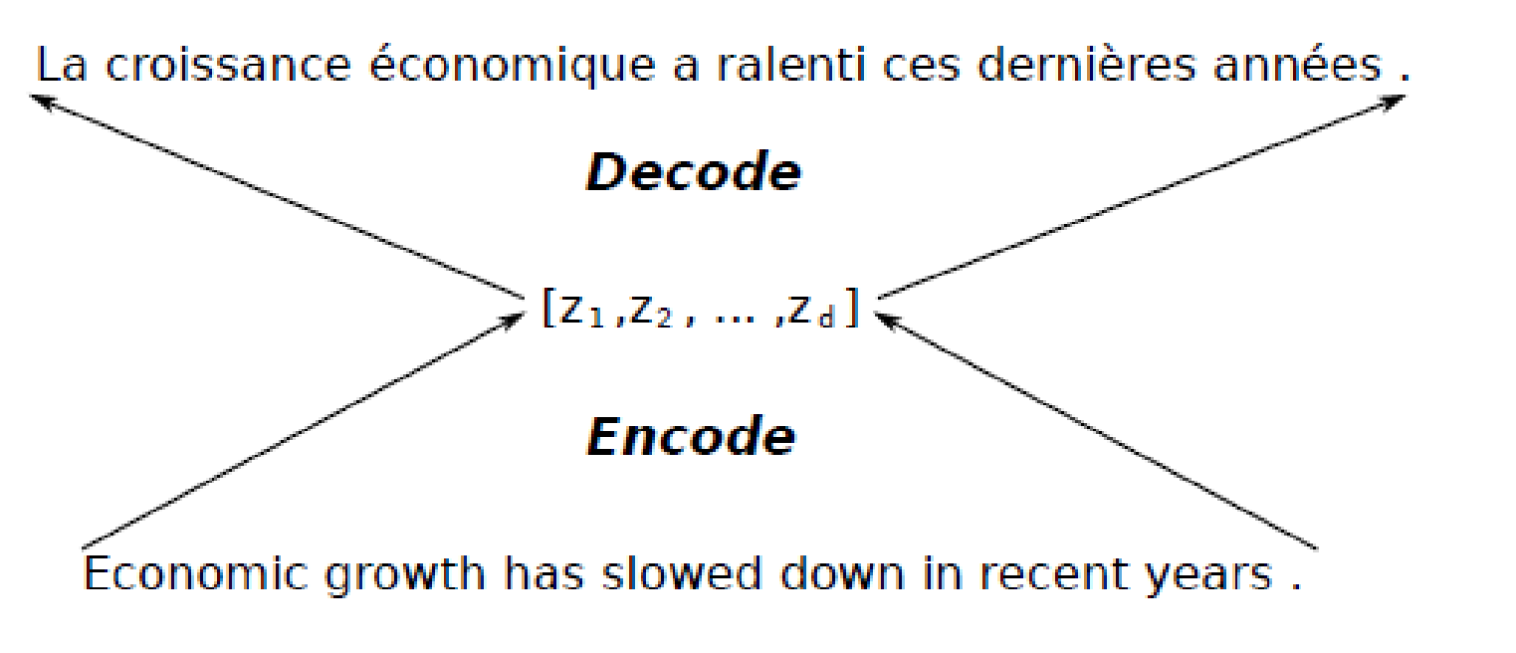
Marco Teórico
‹#›
Geometría de Redes:
Capas totalmente conectadas de VGG, ResNet y AlexNet [9][10][11][16]
Tc-4096
Tc-1000
Tc-4096
Tc-4096
Tc-4096
Tc-1000
Tc-1000
Fig. Dense AlexNet
Fig. Dense ResNet
Fig. Dense VGG
Geometría triangular o piramidal en redes neuronales [12]
Fig. Arquitectura del Codificador y Decodificador [19]

Slide 19
Antecedentes
‹#›
Navegación Autónoma en tráfico
“Deeptraffic: Driving fast through dense traffic with deep reinforcement learning”[5]
“Probabilistic vehicle trajectory prediction over occupancy grid map via recurrent neural network”[6]
“Automated Speed and Lane Change Decision Making using Deep Reinforcement Learning”[19]
“Safe, Multi-Agent, Reinforcement Learning for Autonomous Driving”[20]
“Evaluation of the Energy Efﬁciency in a Mixed Trafﬁc with Automated Vehicles and Human Controlled Vehicles”[21]

Slide 20
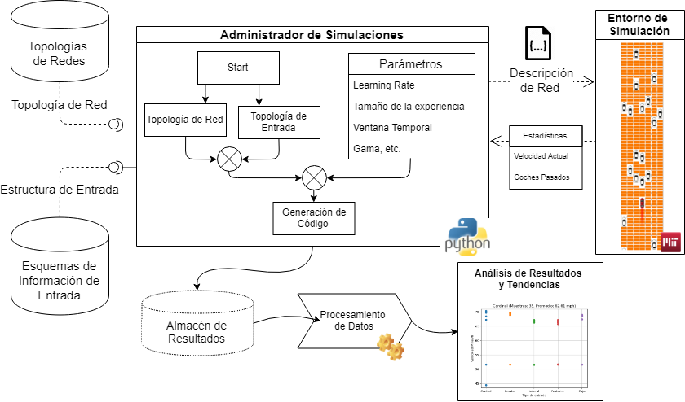
Descripción de la Propuesta
‹#›
Diagrama General de la Propuesta

Slide 21
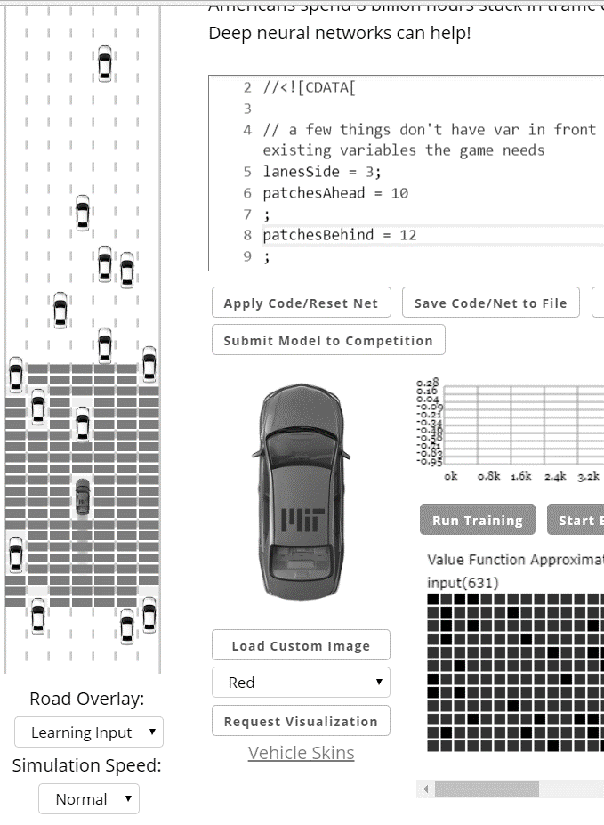
Desarrollo
‹#›
Capa de Entrada:
80 Mph
7
60 Mph
22
55 Mph

Slide 22
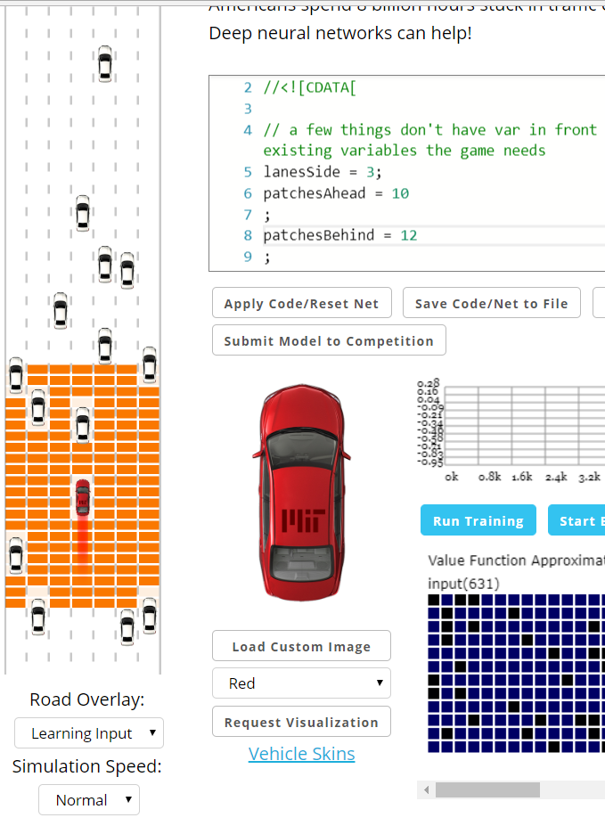
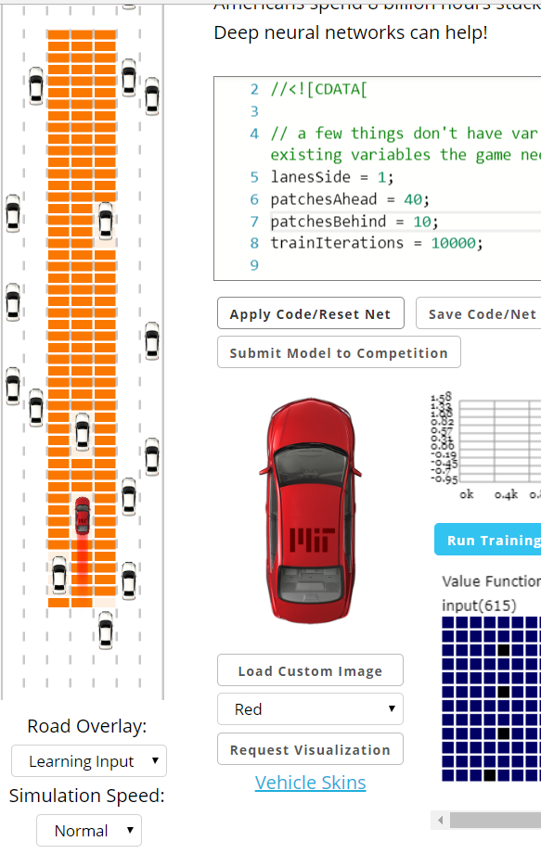
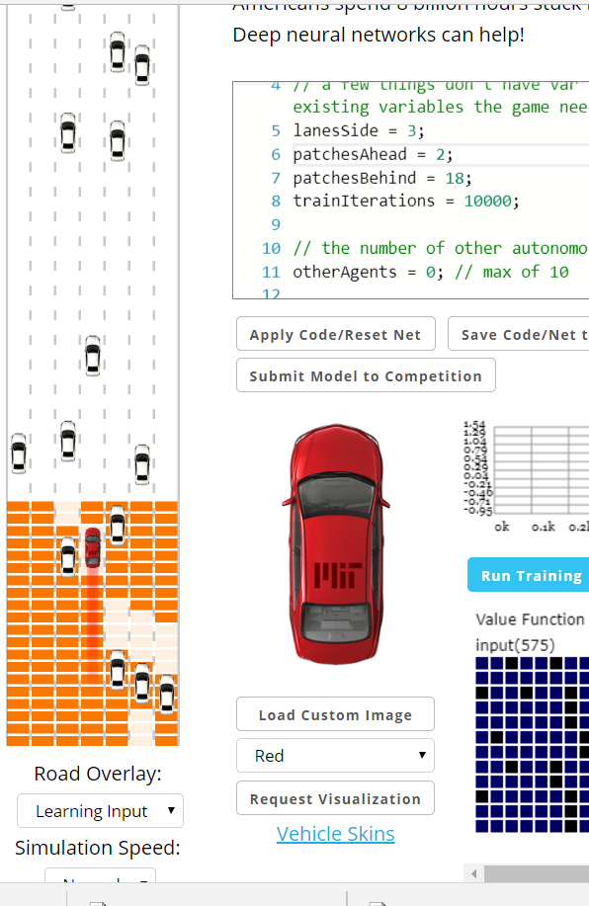
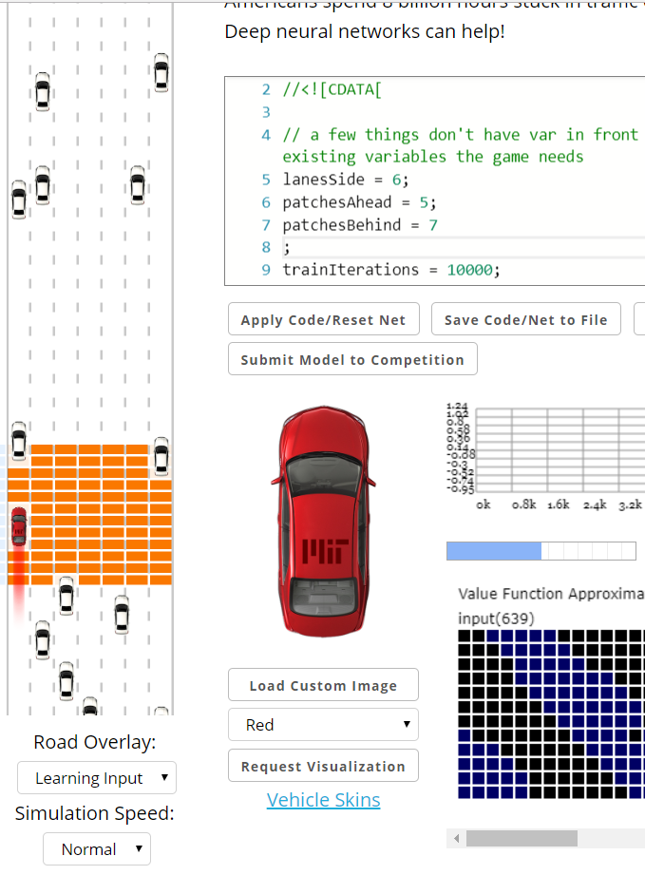
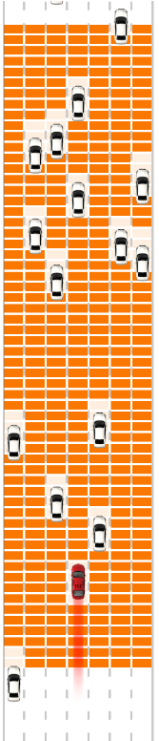
Desarrollo
‹#›
Estructuras de entrada:
Balanceado
Frontal
Posterior
Lateral
Control

Slide 23
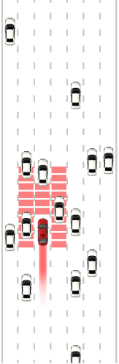
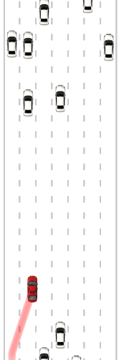
Desarrollo
‹#›
Función de recompensa:
El ajuste de las conexiones neuronales se hace por propagación hacia atrás sin política dado un valor de refuerzo.
Cálculo de la recompensa dado tres factores:
∆x

Slide 24
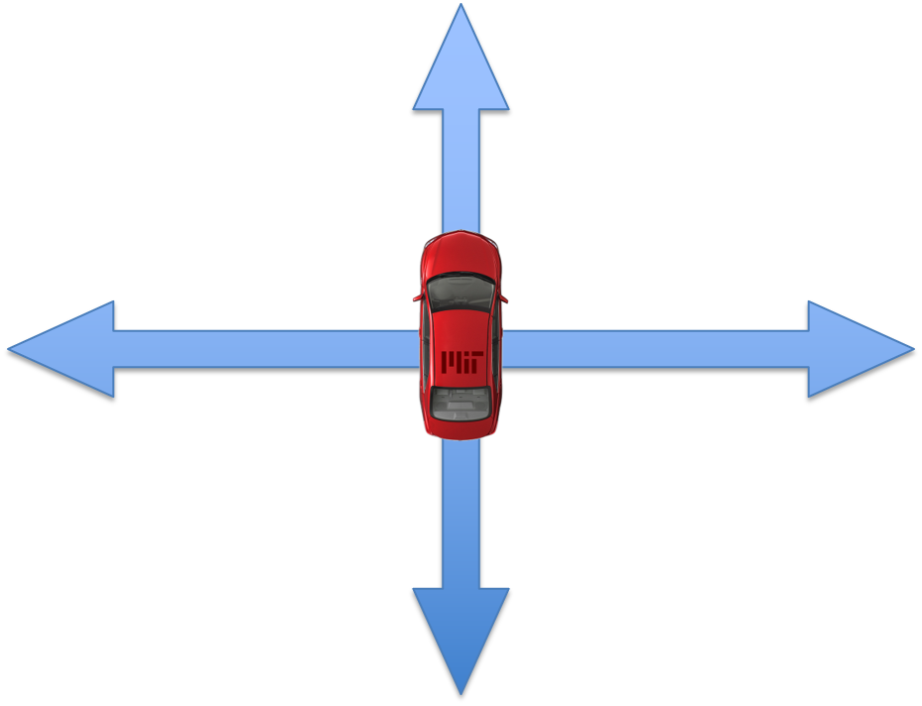
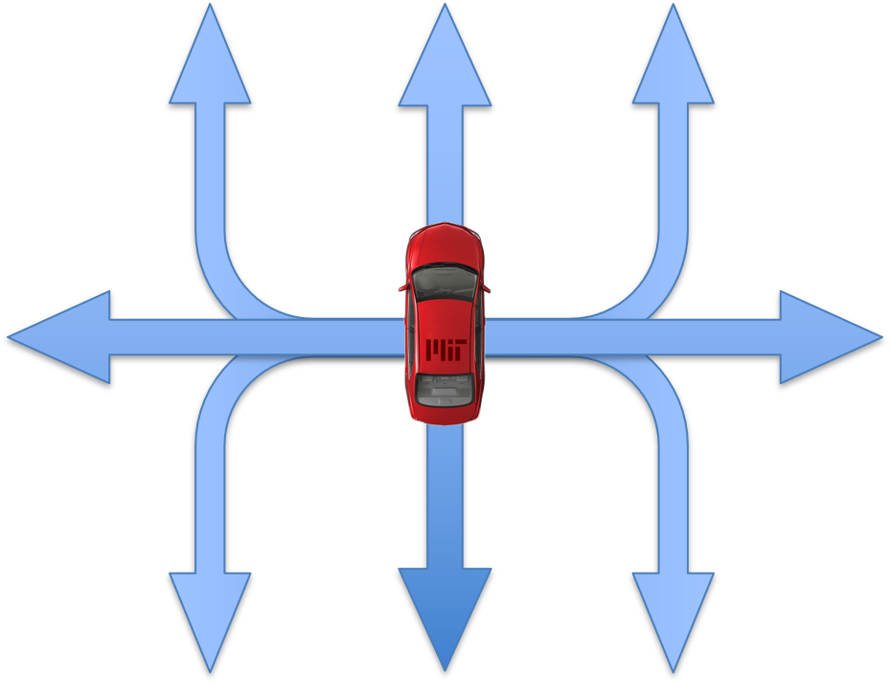
Desarrollo
‹#›
Topología de redes (Densas Cuadradas):
Capa de
Entrada
Tc ~150 Neuronas
Tc ~150 Neuronas
Tc-40
Tc-40
Capa
Escondidas
Tc-40
Tc-40
Tc-4
Tc-8
Capa de
Salida
Tc-5
Tc-5
Cardinal
Cuadrantes

Slide 25
Desarrollo
‹#›
Topología de redes (Densas Piramidales):
Capa de
Entrada
Tc ~150 Neuronas
Tc ~150 Neuronas
Tc-10
Tc-40
Capa
Escondidas
Tc-20
Tc-30
Tc-30
Tc-20
Tc-40
Tc-10
Capa de
Salida
Tc-5
Tc-5
Piramidal
Piramidal Invertida

Slide 26
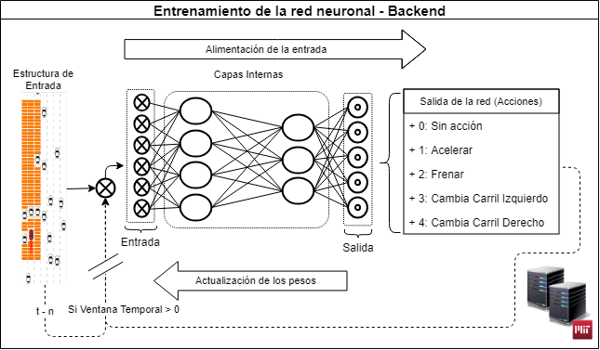
Desarrollo
‹#›
Entrenamiento

Slide 27
‹#›
Resultados

Slide 28
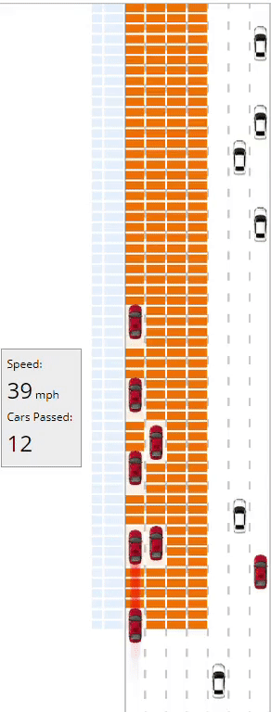
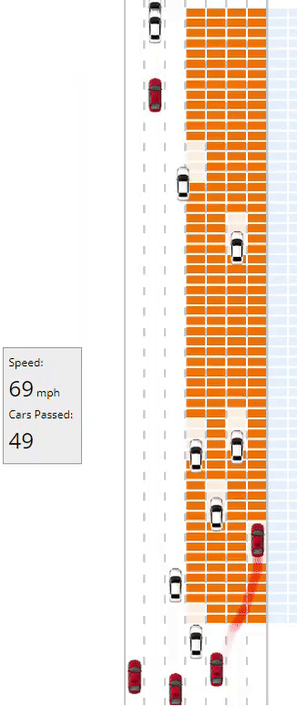
Resultados
‹#›
Ejemplos de Redes Entrenadas
100 Neuronas
4 Capas
88 Neuronas
3 Capas

Slide 29
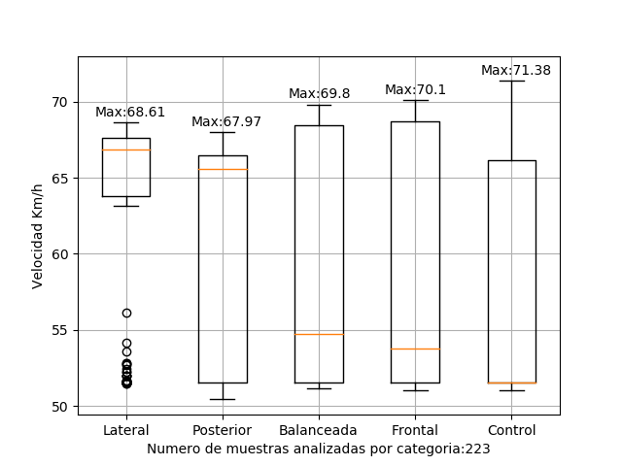
Resultados
‹#›
Tipos de Entradas

Slide 30
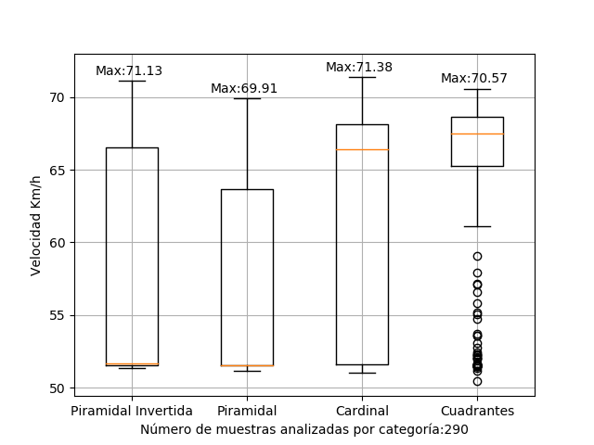
Resultados
‹#›
Geometría en topología de las redes

Slide 31
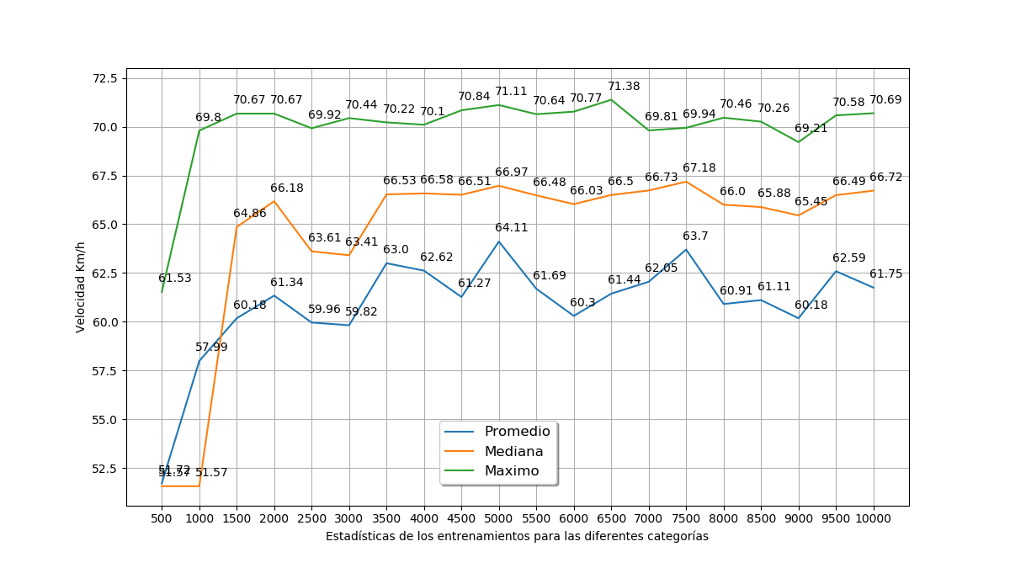
Resultados
‹#›
Tamaño de la Experiencia

Slide 32
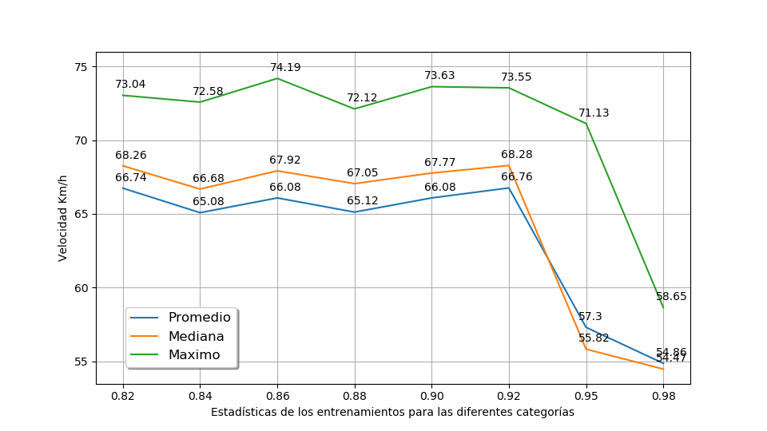
Resultados
‹#›
Gama - Descuento del refuerzo futuro

Slide 33
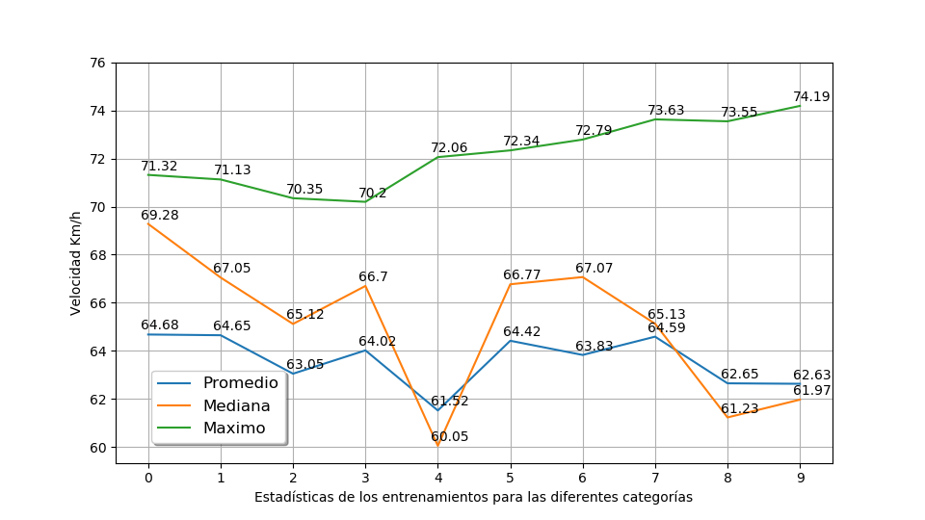
Resultados
‹#›
MultiAgentes

Slide 34
Conclusiones Generales
‹#›
Conclusiones
Se puede observar como cada uno de los parámetros de descripción de la red contribuyen y afectan el desempeño de la red neural, así como complican o facilitan el aprendizaje.
El valor de un parámetro puede minimizar de manera significativa la probabilidad de encontrar la solución en el espacio problema, es por ello que el uso de heurísticas e información sobre previas investigaciones es crucial para el éxito de implementaciones que usan Deep Q learning.

Slide 35
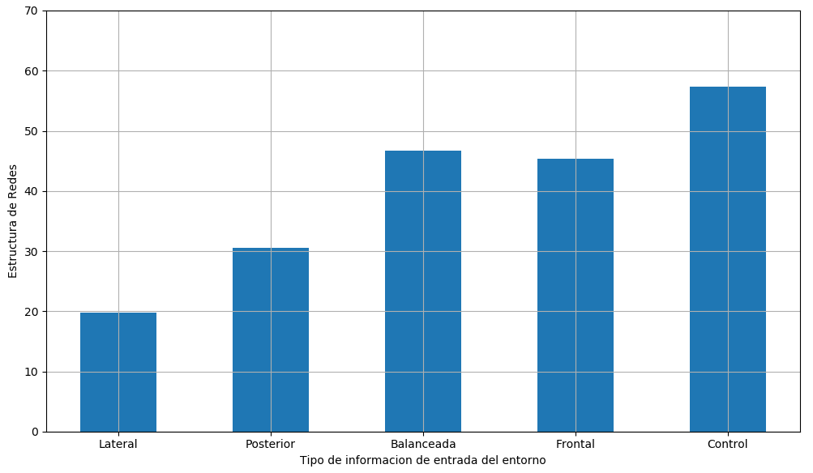
Conclusiones Específicas
‹#›
Se comprobó que las topologías con mayor conocimiento frontal del entorno tienen un desempeño máximo superior(+5%), que las estructuras de entrada trasera.
Se observó que existe una mayor probabilidad de que el agente no logre sintetizar el problema y quede “estancado” con entradas frontales y sobre todo con la entrada de control que tiene un conocimiento global del entorno.

Slide 36
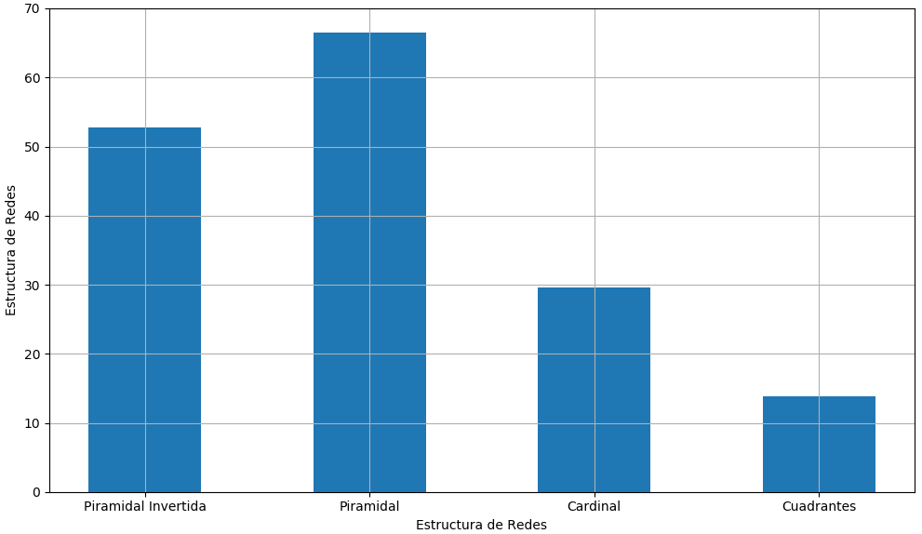
Conclusiones Específicas
‹#›
Se comprobó que la geometría en la red no tiene un efecto en el desempeño máximo, dado que los máximos de todas las redes muestran resultados similares.
Se observó que existe una mayor probabilidad de que el agente no logre sintetizar el problema y quede “estancado” en óptimos locales con las topologías triangulares.

Slide 37
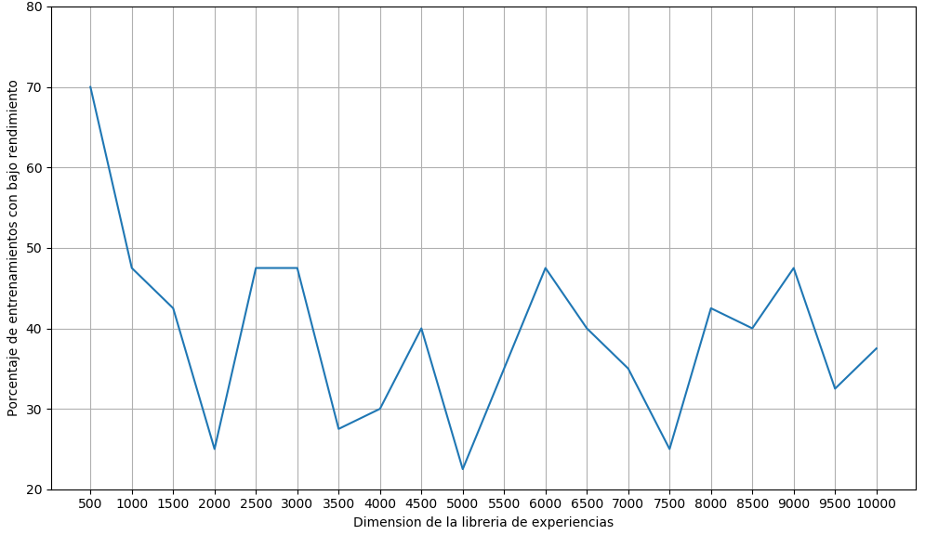
Conclusiones Específicas
‹#›
Se observó que la dimensión de la memoria afecta significativamente en el índice de entrenamientos exitosos, y en el rendimiento de la red hasta una dimension de 1500 experiencias, dimensiones mayores a 1500 experiencias no tienen un impacto significativo en el desempeño o en el entrenamiento de los agentes.

Slide 38
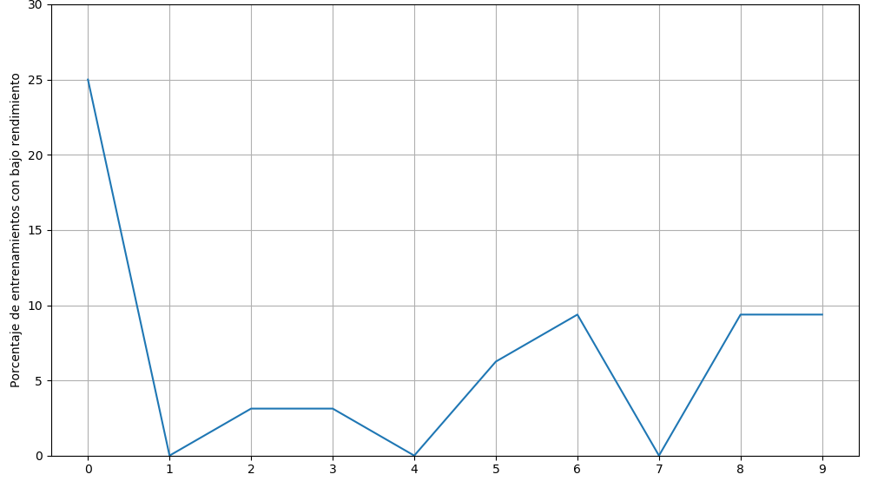
Conclusiones Específicas
‹#›
El uso de agentes simultáneos aumenta el desempeño de cada agente de manera independiente.
De igual manera ayuda a evitar que los agentes que estancados en óptimos locales, el índice de agentes “ estancados” baja más de un 15% al incrementar el número de agentes.

Slide 39
Trabajo a futuro
‹#›
Probar el efecto de parámetros adicionales como learning rate, optimizadores, etc.
Probar el efecto de diferentes funciones de recompensa con el fin de conocer, cuales son las características con mayor relevancia en las que se debe concentrar un agente para conducir en el tráfico.

Slide 40
Referencias Bibliográficas
‹#›
Referencias
[1] “Inrix global traffic scorecard,” http://inrix.com/scorecard/, (Accessed on 07/23/2018).
[2] Full ranking — tomtom traffic index. (Accessed on 07/23/2018). [Online]. Available: https://www.tomtom.com/engb/trafficindex/list?citySize = LARGEcontinent = ALLcountry = ALL
[3] M. ctsEMBARDQ. How is mexico reacting to environment changes? — cts mexico. [Online]. Available: http://www.ctsmexico.org/why-sustainable-transport/
[4] C. Ress, “On the way to automated driving - an oem perspective,” pp. 1–4, March
2018

Slide 41
Referencias Bibliográficas
‹#›
Referencias
[5] L. Fridman, B. Jenik, and J. Terwilliger, “Deeptraffic: Driving fast through dense
traffic with deep reinforcement learning,”CoRR, vol. abs/1801.02805, 2018. [Online].
Available: http://arxiv.org/abs/1801.02805
[6] B. Kim, C. M. Kang, S. Lee, H. Chae, J. Kim, C. C. Chung, and J. W.
Choi, “Probabilistic vehicle trajectory prediction over occupancy grid map via
recurrent neural network,”CoRR, vol. abs/1704.07049, 2017. [Online]. Available:
http://arxiv.org/abs/1704.07049
[7] W. S. McCulloch and W. Pitts, “A logical calculus of the ideas immanent in nervous activity,” The bulletin of mathematical biophysics, vol. 5, no. 4, pp. 115–133, Dec 1943. [Online]. Available: https://doi.org/10.1007/BF02478259

Slide 42
Referencias Bibliográficas
‹#›
Referencias
[8] R. S. Sutton and A. G. Barto, Reinforcement learning: an introduction. MIT Press,1998
[9] I. S. Alex Krizhevsky and G. E. Hinton, “Imagenet classification with deep convolutional neural networks.”
[10] K. Simonyan and A. Zisserman, “Very deep convolutional networks for large-scale image recognition.”
[11] K. He, X. Zhang, S. Ren, and J. Sun, “Deep residual learning for image recognition,” CoRR, vol. abs/1512.03385, 2015. [Online]. Available: http://arxiv.org/abs/1512.03385
[12] K. Cho, B. van Merrienboer, D. Bahdanau, and Y. Bengio, “On the properties of
neural machine translation: Encoder-decoder approaches,” CoRR, vol. abs/1409.1259,
2014. [Online]. Available: http://arxiv.org/abs/1409.1259

Slide 43
Referencias Bibliográficas
‹#›
Referencias
[13] S. Ainsworth and R. Lowe, Representational Learning. Boston, MA: Springer
US, 2012, pp. 2832{2835. [Online]. Available: https://doi.org/10.1007/978-1-
4419-1428-6 524
[14] S. J. Russell and P. Norvig, Articial intelligence: a modern approach. Pearson,
2018.
[15] J. Wojtusiak, Machine Learning. Boston, MA: Springer US, 2012, pp.
2082{2083. [Online]. Available: https://doi.org/10.1007/978-1-4419-1428-6 1927
[16] L. Fridman, \Mit 6.s094: Deep learning," Jan 2018. [Online]. Available:
https://www.youtube.com/watch?v-6INDaLcuJY&list
PLrAXtmErZgOeiKm4sgNOknGvNjby9efdf&index1

Slide 44
Referencias Bibliográficas
‹#›
Referencias
[17] L. Fridman, \Mit 6.s094: Self-driving cars," Jan 2018. [Online]. Available:
https://www.youtube.com/watch?v OCjqIgxwHw&list
PLrAXtmErZgOeiKm4sgNOknGvNjby9efdf&index3
[18] ||, \Mit 6.s094: Deep reinforcement learning," Jan 2018. [Online]. Available:
https://www.youtube.com/watch?v MQ6pP65o7OM&index4&list
PLrAXtmErZgOeiKm4sgNOknGvNjby9efdf
[19] C. Hoel, K. Wol, and L. Laine, \Automated speed and lane change decision
making using deep reinforcement learning," CoRR, vol. abs/1803.10056, 2018.
[Online]. Available: http://arxiv.org/abs/1803.10056

Slide 45
Referencias Bibliográficas
‹#›
Referencias
[20] S. Shalev-Shwartz, S. Shammah, and A. Shashua, \Safe, multi-agent,
reinforcement learning for autonomous driving," CoRR, vol. abs/1610.03295,
2016. [Online]. Available: http://arxiv.org/abs/1610.03295
[21] Gong, Xun, Guo, Feng, Sun, Jing, Zhao, and Ding, \Evaluation of the energy
eciency in a mixed trac with automated vehicles and human controlled
vehicles," [1806.00377] Evaluation of the Energy Eciency in a Mixed Trac
with Automated Vehicles and Human Controlled Vehicles, Jun 2018. [Online].
Available: https://arxiv.org/abs/1806.00377

Slide 46


